Slide 1
Мифы
Древней Греции
Литературное чтение, 4 класс
МБОУ СОШ №3, г. Красный Сулин
Ростовская обл.
Е.В. Марченко

Slide 2
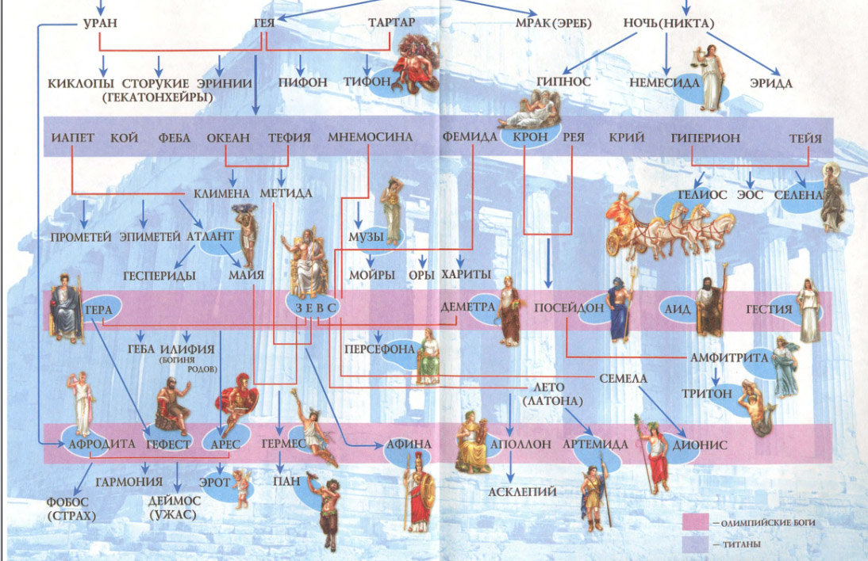

Slide 3
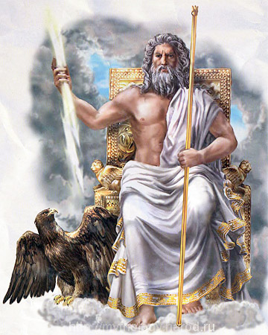
Зевс — верховный бог, царь богов и людей.
Повелитель молний и грома.

Slide 4
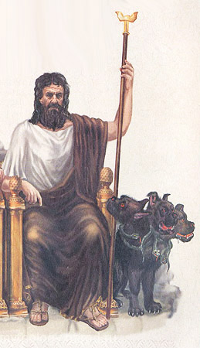
Аид – бог – владыка царства мертвых.

Slide 5
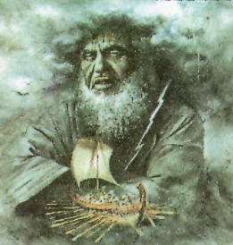
Посейдон — один из богов-олимпийцев, брат Зевса и Аида, властвующий над морской стихией. Посейдону были также подвластны земные недра, он повелевал бурями и землетрясениями.

Slide 6
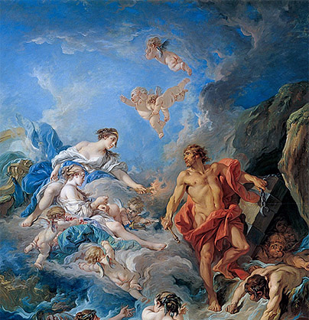
Эол — повелитель ветров.

Slide 7
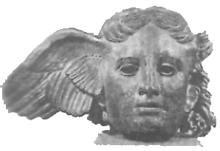
Гипнос — божество сна, сын Никты (Ночи). Его изображали в виде крылатого юноши.

Slide 8
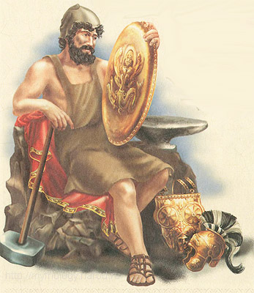
Гефест — сын Зевса и Геры, бог огня и кузнечного дела. Считался покровителем ремесленников.

Slide 9
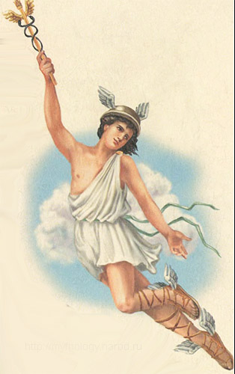
Гермес — сын Зевса и Майи, один из самых , многозначных греческих богов. Покровитель странников, ремесел, торговли, воров. Обладающий даром красноречия.

Slide 10
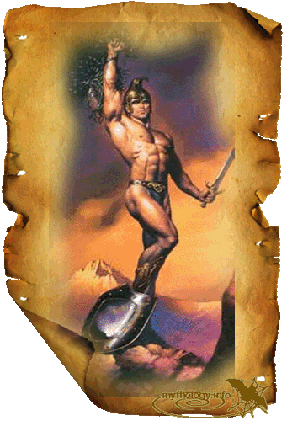
Арес – бог вероломной войны, сын Зевса и Геры.

Slide 11
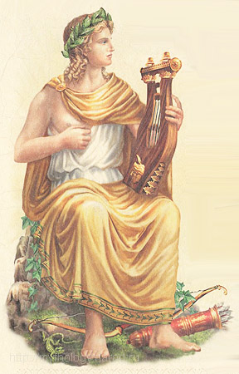
Аполлон – бог солнечного света. Греки изображали его в виде прекрасного юноши.

Slide 12
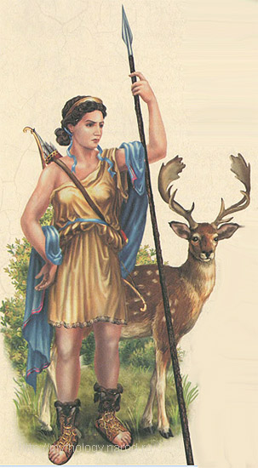
Артемида – богиня охоты и природы.

Slide 13
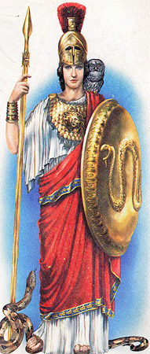
Афина (Паллада, Парфенос) — дочь Зевса, родившаяся из его головы в полном боевом вооружении. Одна из наиболее почитаемых греческих богинь, богиня справедливой войны и мудрости, покровительница знаний.

Slide 14
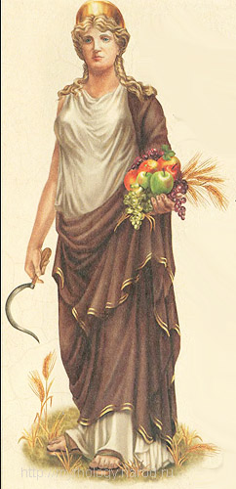
Деметра — богиня плодородия и земледелия.

Slide 15
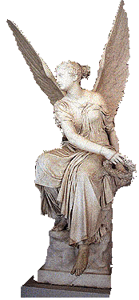
Ника — персонификация победы. Часто ее изображали с венком, распространенным в Греции символом триумфа.

Slide 16
